Slide 1

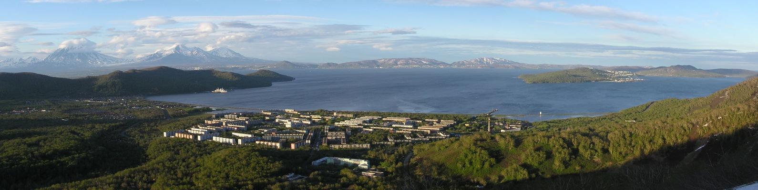

ВИЛЮЧИНСКИЙ ГОРОДСКОЙ ОКРУГ ЗАКРЫТОЕ АДМИНИСТРАТИВНО-ТЕРРИТОРИАЛЬНОЕ ОБРАЗОВАНИЕ ГОРОД ВИЛЮЧИНСК КАМЧАТСКОГО КРАЯ
поместить герб области
ИНВЕСТИЦИОННЫЙ ПРОФИЛЬ
ВИЛЮЧИНСКОГО ГОРОДСКОГО ОКРУГА
ЗАКРЫТОГО АДМИНИСТРАТИВНО-ТЕРРИТОРИАЛЬНОГО ОБРАЗОВАНИЯ ГОРОДА ВИЛЮЧИНСКА КАМЧАТСКОГО КРАЯ
СОГЛАСОВАН ГЛАВОЙ ВИЛЮЧИНСКОГО ГОРОДСКОГО ОКРУГА

Slide 2
ВИЛЮЧИНСКИЙ ГОРОДСКОЙ ОКРУГ
поместить герб области
преимущества 03
общая харакетристика 04
социально-экономические показатели 05
демография, занятость и доходы населения 06
ресурсная база 07
социальная инфраструктура 08
качество жизни 09
оценка услуг по жизнеобеспечению 10
туризм 11
позиция предпринимателей 14
анализ интервью администрации 15
SWOT-анализ 16
матрица БКГ 17
контент анализ социальных сетей 20
организационные проблемы 21
ТОП-действия администрации 22
механизмы реализации инвестиционного профиля 23
основные организации 24
ключевые компетенции 25
специализация округа 26
инвестиционные проекты для реализации 27
инвестиционные ниши 28
прорывные инвестиционные идеи 30
свободные инвестиционные площадки 31
диагностическая карта МО 32
меры господдержки 33
предложение по корректировке мер поддержки 37
образ будущего МО 38
контакты 39
приложения 40
цель и задачи проекта 41
ИНВЕСТИЦИОННЫЙ ПРОФИЛЬ
ВИЛЮЧИНСКОГО ГОРОДСКОГО ОКРУГА
ЗАКРЫТОГО АДМИНИСТРАТИВНО-ТЕРРИТОРИАЛЬНОГО ОБРАЗОВАНИЯ
ГОРОДА ВИЛЮЧИНСКА КАМЧАТСКОГО КРАЯ
МАТЕРИАЛ ПОДГОТОВЛЕН АДМИНИСТРАЦИЕЙ ВИЛЮЧИНСКОГО ГОРОДСКОГО ОКРУГА

Slide 3





преимущества
ПРЕИМУЩЕСТВА
ВИЛЮЧИНСКОГО ГОРОДСКОГО ОКРУГА
ЗАКРЫТОГО АДМИНИСТРАТИВНО-ТЕРРИТОРИАЛЬНОГО ОБРАЗОВАНИЯ ГОРОДА ВИЛЮЧИНСКА КАМЧАТСКОГО КРАЯ
СВОБОДНЫЕ ИНВЕСТИЦИОННЫЕ ПЛОЩАДКИ
3 greenfield
ТРАНСПОРТНАЯ
ДОСТУПНОСТЬ
ОКРУГА
Автомобильный транспорт, воздушное сообщение через международный аэропорт Петропавловск-Камчатский (Елизово) имени Витуса Беринга
БЛИЗОСТЬ
К АДМИНИСТРАТИВНОМУ ЦЕНТРУ
62 км
ВХОЖДЕНИЕ ВИЛЮЧИНСКОГО ГОРОДСКОГО ОКРУГА В
АВАЧИНСКУЮ АГЛОМЕРАЦИЮ
ИНВЕСТИЦИОННЫЙ ПРОФИЛЬ ВИЛЮЧИНСКОГО ГОРОДСКОГО ОКРУГА

Slide 4
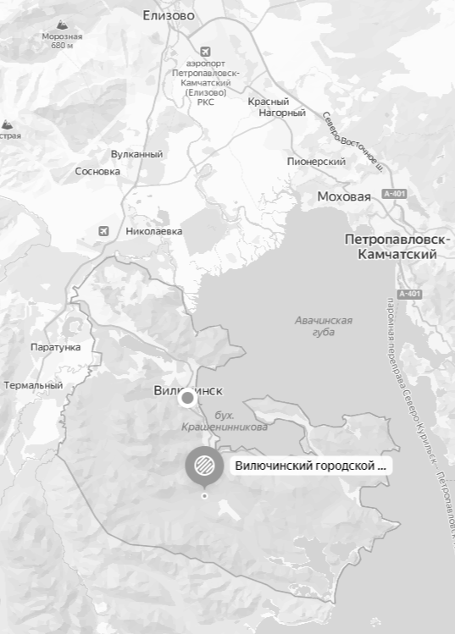





общая характеристика
ОБЩАЯ ХАРАКТЕРИСТИКА
ВИЛЮЧИНСКОГО ГОРОДСКОГО ОКРУГА
ЗАКРЫТОГО АДМИНИСТРАТИВНО-ТЕРРИТОРИАЛЬНОГО ОБРАЗОВАНИЯ
ГОРОДА ВИЛЮЧИНСКА КАМЧАТСКОГО КРАЯ
Елизово
341,24
км²
площадь ГО
градообразующий объект –
объект МО РФ
223
км²
земли МО РФ
50
км²
морская акватория
4,6
земли природоохранного назначения
22,4
тыс. чел
Петропавловск-Камчатский
км²
численность населения МО, 2023
Статус - закрытое административно-территориальное образование накладывает некоторые ограничения:
При въезде и выезде в Вилючинский городской округ действует пропускной режим;
На территории не допускаются создание и деятельность организаций, учредителями которых являются иностранные граждане и иностранные организации;
Запретная зона, а также обременения установлены почти для всего Вилючинского городского округа, в том числе на всю территорию населенного пункта г. Вилючинска;
Согласование сделок с недвижимым имуществом иногородних граждан Министерством обороны РФ
Вилючинск
транспортная доступность городского округа
автотранспорт
водный транспорт
авиа
Общая протяженность дорог общего пользования местного значения составляет - 85,9 км
Вилючинск ➝ Петропавловск-Камчатский
62 км
Вилючинск ➝ Елизово 46 км
международный аэропорт Петропавловск-Камчатский (Елизово) имени Витуса Беринга
порт Петропавловск-Камчатский
Протяженность дорог с усовершенствованным покрытием составляет – 45,87 км
В неудовлетворительном состоянии находятся участки автомобильных дорог протяжённостью - 31.2 км
ИНВЕСТИЦИОННЫЙ ПРОФИЛЬ ВИЛЮЧИНСКОГО ГОРОДСКОГО ОКРУГА

Slide 5
социально-экономические показатели
СОЦИАЛЬНО-ЭКОНОМИЧЕСКИЕ ПОКАЗАТЕЛИ
ВИЛЮЧИНСКОГО ГОРОДСКОГО ОКРУГА
ЗАКРЫТОГО АДМИНИСТРАТИВНО-ТЕРРИТОРИАЛЬНОГО ОБРАЗОВАНИЯ ГОРОДА ВИЛЮЧИНСКА КАМЧАТСКОГО КРАЯ
Объем инвестиций
в основной капитал млрд руб.
ТЕМП РОСТА ОТГРУЗКИ ПРОДУКЦИИ К ПРЕДЫДУЩЕМУ ГОДУ В ДЕЙСТВУЮЩИХ ЦЕНАХ
2024 ГОД (%)
1,2
0,7
0,5
Средний размер назначенных пенсий*
руб.
Объем отгруженной продукции млрд руб.
23317
24 856
27 965
3,4
6,7
4,7
Оборот розничной торговли
млрд руб.
Фонд з.п. работников организаций
млрд руб.
0,4
0,6
0,7
Среднемесячная номинальная начисленная з.п. работников организаций
руб.
5,5
5,5
6,0
77998
84613
91227
2021 год
2022 год
2023 год
*Пенсионное обеспечение в Камчатском крае
ИНВЕСТИЦИОННЫЙ ПРОФИЛЬ ВИЛЮЧИНСКОГО ГОРОДСКОГО ОКРУГА

Slide 6


занятость и доходы населения
ДЕМОГРАФИЯ, ЗАНЯТОСТЬ И ДОХОДЫ НАСЕЛЕНИЯ
ВИЛЮЧИНСКОГО ГОРОДСКОГО ОКРУГА
ЗАКРЫТОГО АДМИНИСТРАТИВНО-ТЕРРИТОРИАЛЬНОГО ОБРАЗОВАНИЯ ГОРОДА ВИЛЮЧИНСКА КАМЧАТСКОГО КРАЯ
ПОКАЗАТЕЛИ | ЕД. ИЗМ | 2021 ГОД | 2022 ГОД | 2023 год
среднемесячная номинальная начисленная заработная плата работников организаций | руб. | 77 998 | 84 613 | 91 277
 | %* | 103,8 | 108,8 | 107,9
фонд заработной платы работников организаций | млн. руб. | 5455,9 | 5545,4 | 6053,2
 | %* | 93,2 | 103,6 | 109,2
реальная заработная плата работников организаций | %* | 104,2 | 98,5 | 100,4
ЧИСЛЕННОСТЬ НАСЕЛЕНИЯ
темп прироста
+ 735
+ 42
- 730
*темп роста указан в процентах к предыдущему году
ДЕМОГРАФИЧЕСКАЯ СИТУАЦИЯ В 2023 ГОДУ
0,4%
63
чел.
регистрируемая безработица
безработные граждане*
0,6 %*
963 чел.*
*Показатели по Камчатскому краю на 01.01.2025
ИНВЕСТИЦИОННЫЙ ПРОФИЛЬ ВИЛЮЧИНСКОГО ГОРОДСКОГО ОКРУГА

Slide 7








ресурсная база
РЕСУРСНАЯ БАЗА
ВИЛЮЧИНСКОГО ГОРОДСКОГО ОКРУГА
ЗАКРЫТОГО АДМИНИСТРАТИВНО-ТЕРРИТОРИАЛЬНОГО ОБРАЗОВАНИЯ ГОРОДА ВИЛЮЧИНСКА КАМЧАТСКОГО КРАЯ
КЛИМАТ
МЕСТОРОЖДЕНИЯ И ПРОЯВЛЕНИЯ
умеренный, с чертами морского и муссонного климата
средняя температура:
в январе -8℃, в июле +15℃
месторождение вулканического шлака
«г. Шлаковая»
месторождение базальтов
«Приморское»
в среднее количество осадков в году
200.448 мм
месторождения термальных вод:
- Паратунское, общей площадью 5573,1 га входит на территорию Вилючинского городского округа только восточным флангом;
- Южно-Бережное месторождение состоит из участка Ягодный - 1,0 км² и участка Ближний - 0,69 км²
месторождения пресных подземных вод
- участок (месторождение) «Приморский 1» расположен между озерами Ближнее и Дальнее, площадью 1,950 км²;
- участок (месторождение)
«2-й Сельдевый» расположен в междуречье ручьев
2-й Сельдевый и
3-й Сельдевый (в нижнем течении), площадью 0,168 км
ЛЕСА И ПОЧВЫ
широколиственный каменно-березовый лес
почвы
каменная берёза,
авачинская береза,
осина, бузина, рябина камчатская
преобладают вулканические
слоисто-охристые дерновые
ИНВЕСТИЦИОННЫЙ ПРОФИЛЬ ВИЛЮЧИНСКОГО ГОРОДСКОГО ОКРУГА

Slide 8




социальная инфраструктура
СОЦИАЛЬНАЯ ИНФРАСТРУКТУРА
ВИЛЮЧИНСКОГО ГОРОДСКОГО ОКРУГА
ЗАКРЫТОГО АДМИНИСТРАТИВНО-ТЕРРИТОРИАЛЬНОГО ОБРАЗОВАНИЯ ГОРОДА ВИЛЮЧИНСКА КАМЧАТСКОГО КРАЯ
ОБРАЗОВАНИЕ
ЗДРАВОХРАНЕНИЕ
СПОРТ
КУЛЬТУРА И ИСКУССТВО
29.2%*
84,7%**
80
стационарных
коек
9 учреждений
1383 учащихся
1
СОК в т.ч.
45
клубных объединений
14 из них со званием «НАРОДНЫЙ»
1 из них со званием «ЗАСЛУЖЕННЫЙ»
дошкольного образования
1
родильное отделение
6
учреждений
2641
учащихся
1
бассейн
доп.
образования
2
амбулаторно-поликлинических учреждения
13
спортзалов
6
библиотек
38.8%*
98,5%**
4 учреждения
3028 учащихся
школьного образования
2
стационарных учреждения
16
плоскостных спортивных
сооружений
1
музей
1
учреждение
232 учащихся
проф.
образования
2
частных стоматологии
7 памятников
1
крытый спортивный объект с искусственным льдом
1
частный кабинет УЗИ
1
экотропа
1
частная лаборатория
*уровень балансового износа зданий
**заполняемость учреждений
ИНВЕСТИЦИОННЫЙ ПРОФИЛЬ ВИЛЮЧИНСКОГО ГОРОДСКОГО ОКРУГА

Slide 9







качество жизни
КАЧЕСТВО ЖИЗНИ
набрано больше половины от максимального количества баллов
набрано меньше половины от максимального количества баллов
202/360
КАЧЕСТВО ВОЗДУХА | ЕД. ИЗМ | МО | КК*
Выбросов загрязняющих веществ в атмосферу | тыс. тонн | 1,3 | 3,4
баллов
тяжелые климатические условия
город с благоприятной городской средой
205 — средний балл по городам Камчатского края
РАСПРЕДЕЛЕНИЕ ЗЕМЕЛЬНОГО ФОНДА | ЕД. ИЗМ | МО | ВСЕГО ПО КРАЮ
Земельный фонд | га | 34,1 | 46427,5
42/60
балла
35/60
баллов
жилье и прилегающие пространства
улично-дорожная сеть
СЕТИ | ЕД. ИЗМ | ПРОТЯЖЕННОСТЬ | ИЗНОС
Теплоснабжения | км/% | 24,9 | 70,0
Водоснабжение | км/% | 90,1 | 63,7
Водоотведение | км/% | 37,2 | 56,7
39/60
баллов
44/60
баллов
озелененные пространства
общегородское пространство
29/60
балла
13/60
баллов
социально-досуговая инфраструктура
общественно-деловая инфраструктура
*Индекс формируется Министерством строительства и жилищно-коммунального хозяйства РФ по административному центру муниципального образования
*Среднее по муниципалитетам Камчатского края
ИНВЕСТИЦИОННЫЙ ПРОФИЛЬ ВИЛЮЧИНСКОГО ГОРОДСКОГО ОКРУГА

Slide 10
оценка услуг по жизнеобеспечению
ОЦЕНКА УСЛУГ ПО ЖИЗНЕОБЕСПЕЧЕНИЮ
ТРАНСПОРТНОЕ ОБСЛУЖИВАНИЕ
ОРГАНИЗАЦИЯ ТЕПЛОСНАБЖЕНИЯ
ОРГАНИЗАЦИЯ ЭЛЕКТРОСНАБЖЕНИЯ
КАЧЕСТВО АВТОМОБИЛЬНЫХ ДОРОГ
ОРГАНИЗАЦИЯ ВОДОСНАБЖЕНИЯ
ВЫВОДЫ
хорошее качество услуг электроснабжения, водоснабжения и теплоснабжения
удовлетворительное качество услуг транспортного обслуживания
плохое качество автомобильных дорог
ИНВЕСТИЦИОННЫЙ ПРОФИЛЬ ВИЛЮЧИНСКОГО ГОРОДСКОГО ОКРУГА

Slide 11
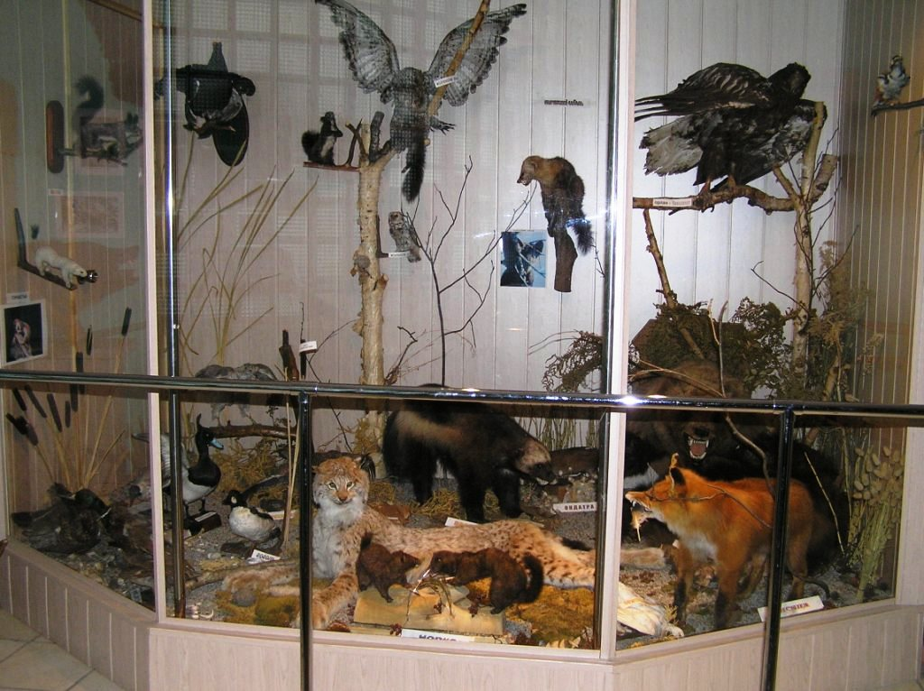

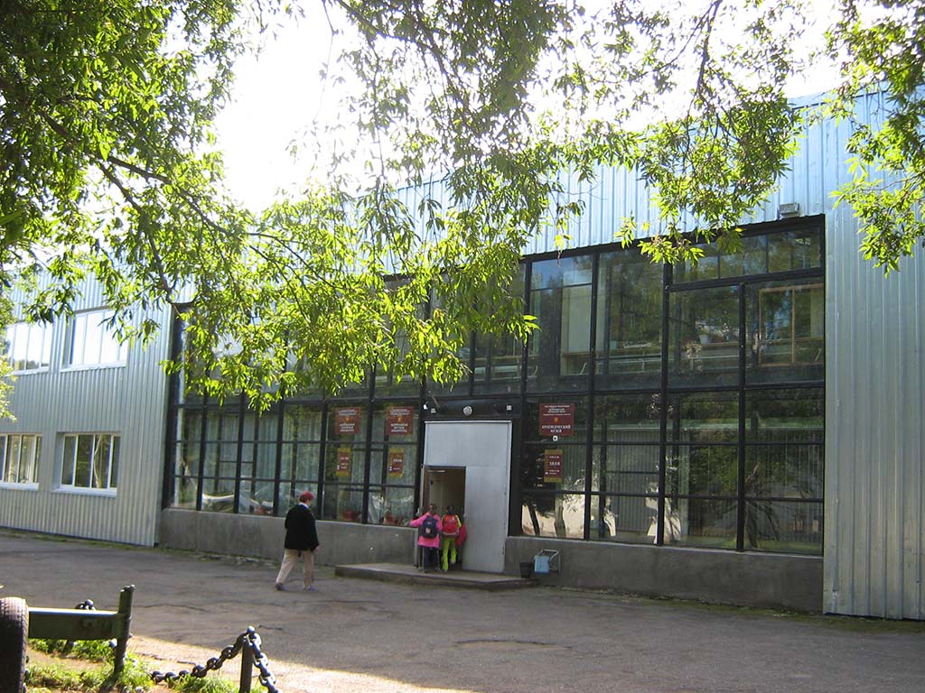
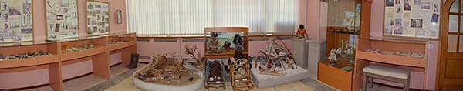
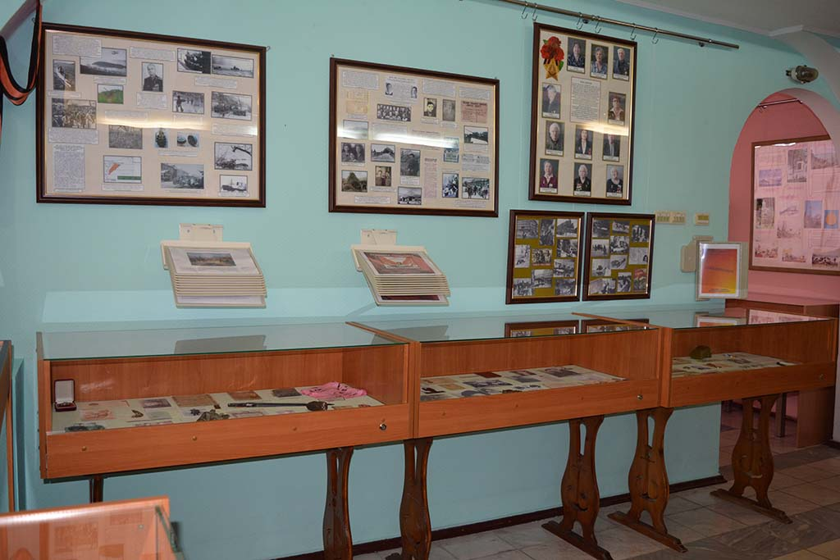

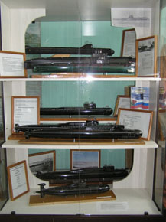
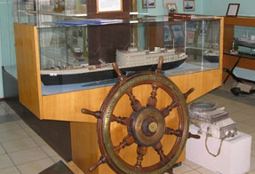

туризм
КРАЕВЕДЧЕСКИЙ МУЗЕЙ
11 554 человека
посетило музей в 2024 году
1-Й ЗАЛ
«ПРИРОДА КАМЧАТСКОГО
КРАЯ
Адрес:
ул. Приморская, 6
220
экскурсий, лекций
проведено в 2024 году
2-Й ЗАЛ «ОСВОЕНИЕ КАМЧАТСКОГО КРАЯ»
3-Й ЗАЛ
«ИСТОРИЯ ОБРАЗОВАНИЯ ГОРОДА ВИЛЮЧИНСКА»
9 750
человек
в 2024 году обслужено экскурсиями
17 867
предметов (единиц)
хранится
в музейных фондах
СОЗДАНИЕ БАЗЫ ПОДВОДНЫХ СИЛ ТОФ
СУДОРЕМОНТНЫЙ ЗАВОД
ИНВЕСТИЦИОННЫЙ ПРОФИЛЬ ВИЛЮЧИНСКОГО ГОРОДСКОГО ОКРУГА

Slide 12
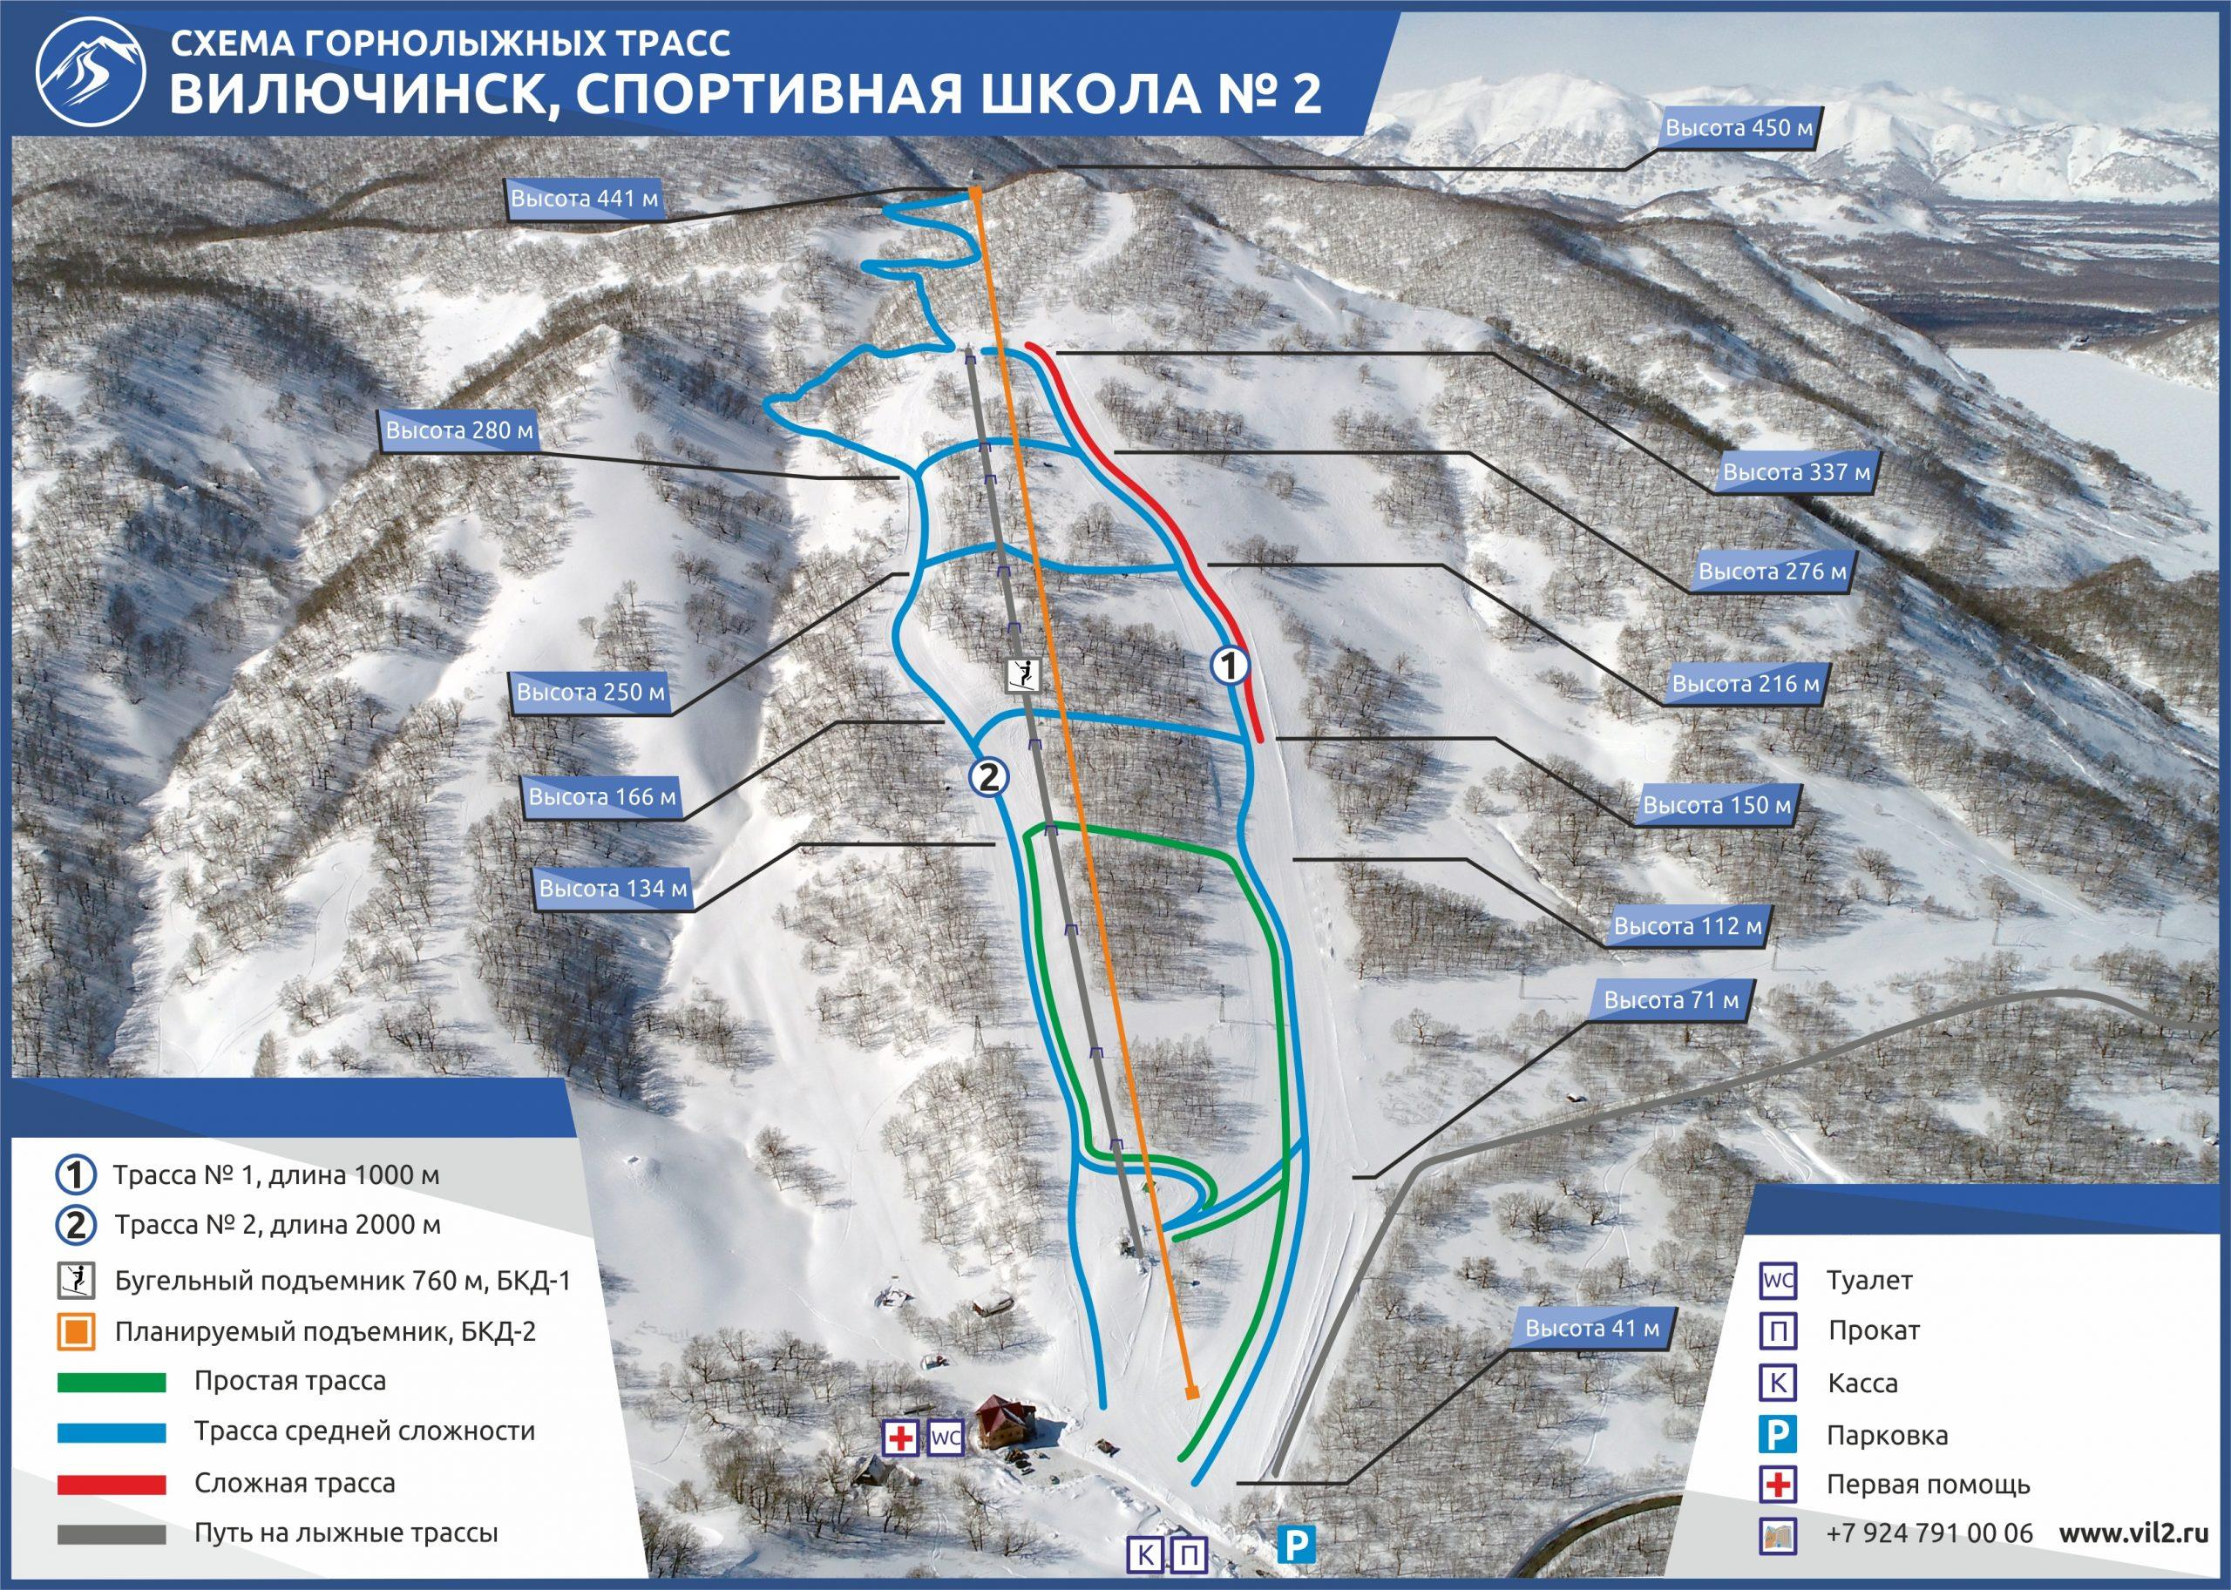
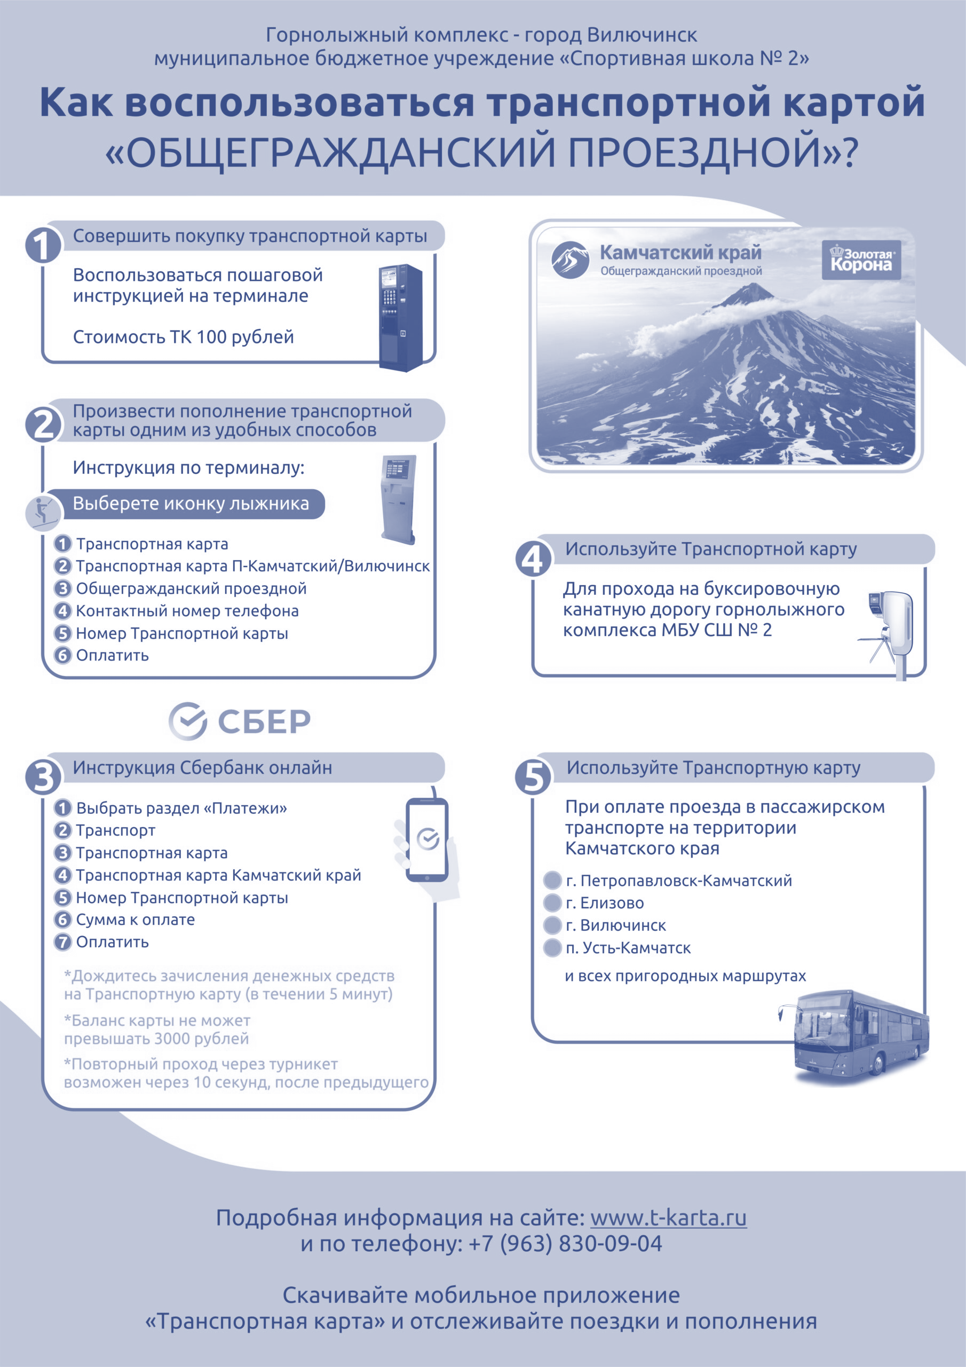

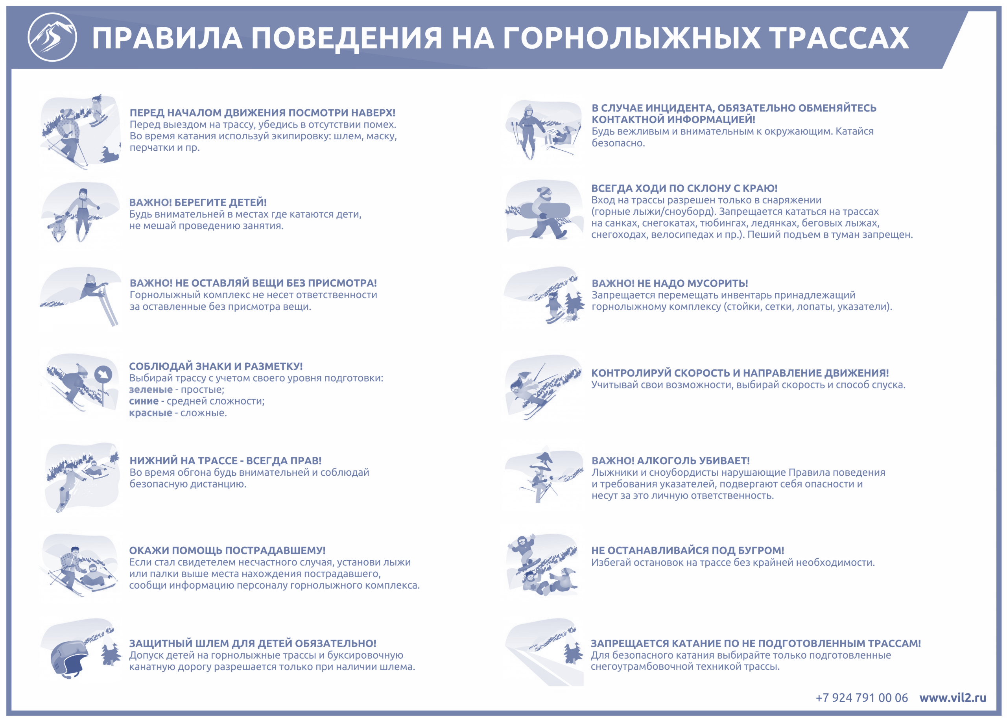
туризм
ГОРНОЛЫЖНЫЙ КОМПЛЕКС МБУДО СШ № 2
ИНВЕСТИЦИОННЫЙ ПРОФИЛЬ ВИЛЮЧИНСКОГО ГОРОДСКОГО ОКРУГА

Slide 13

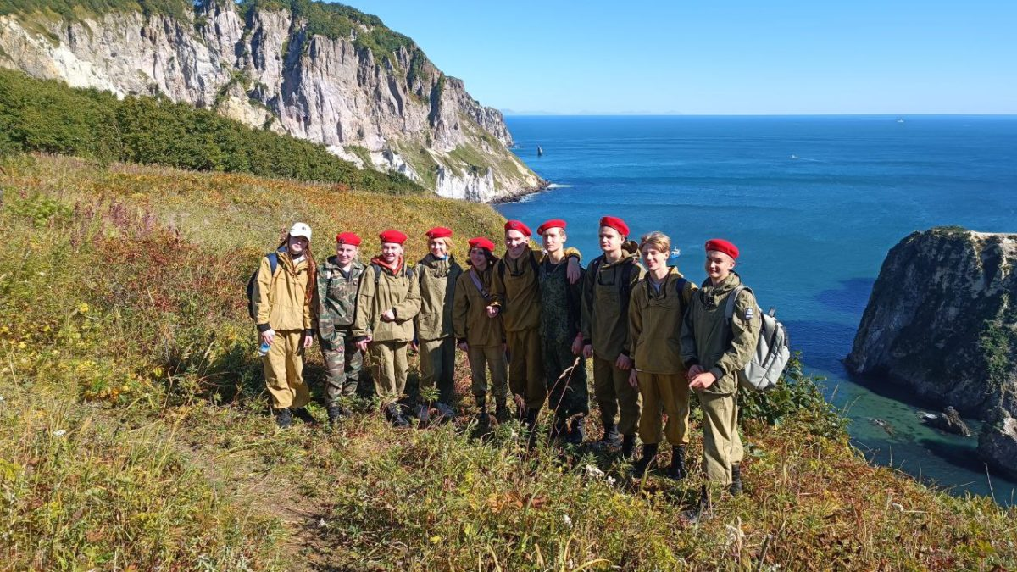
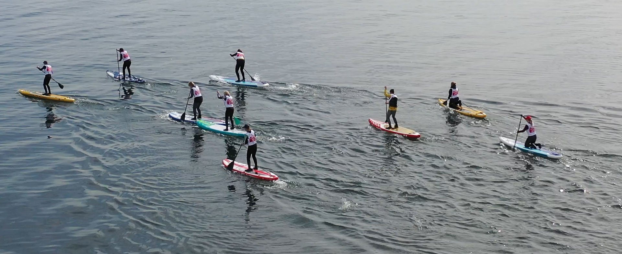
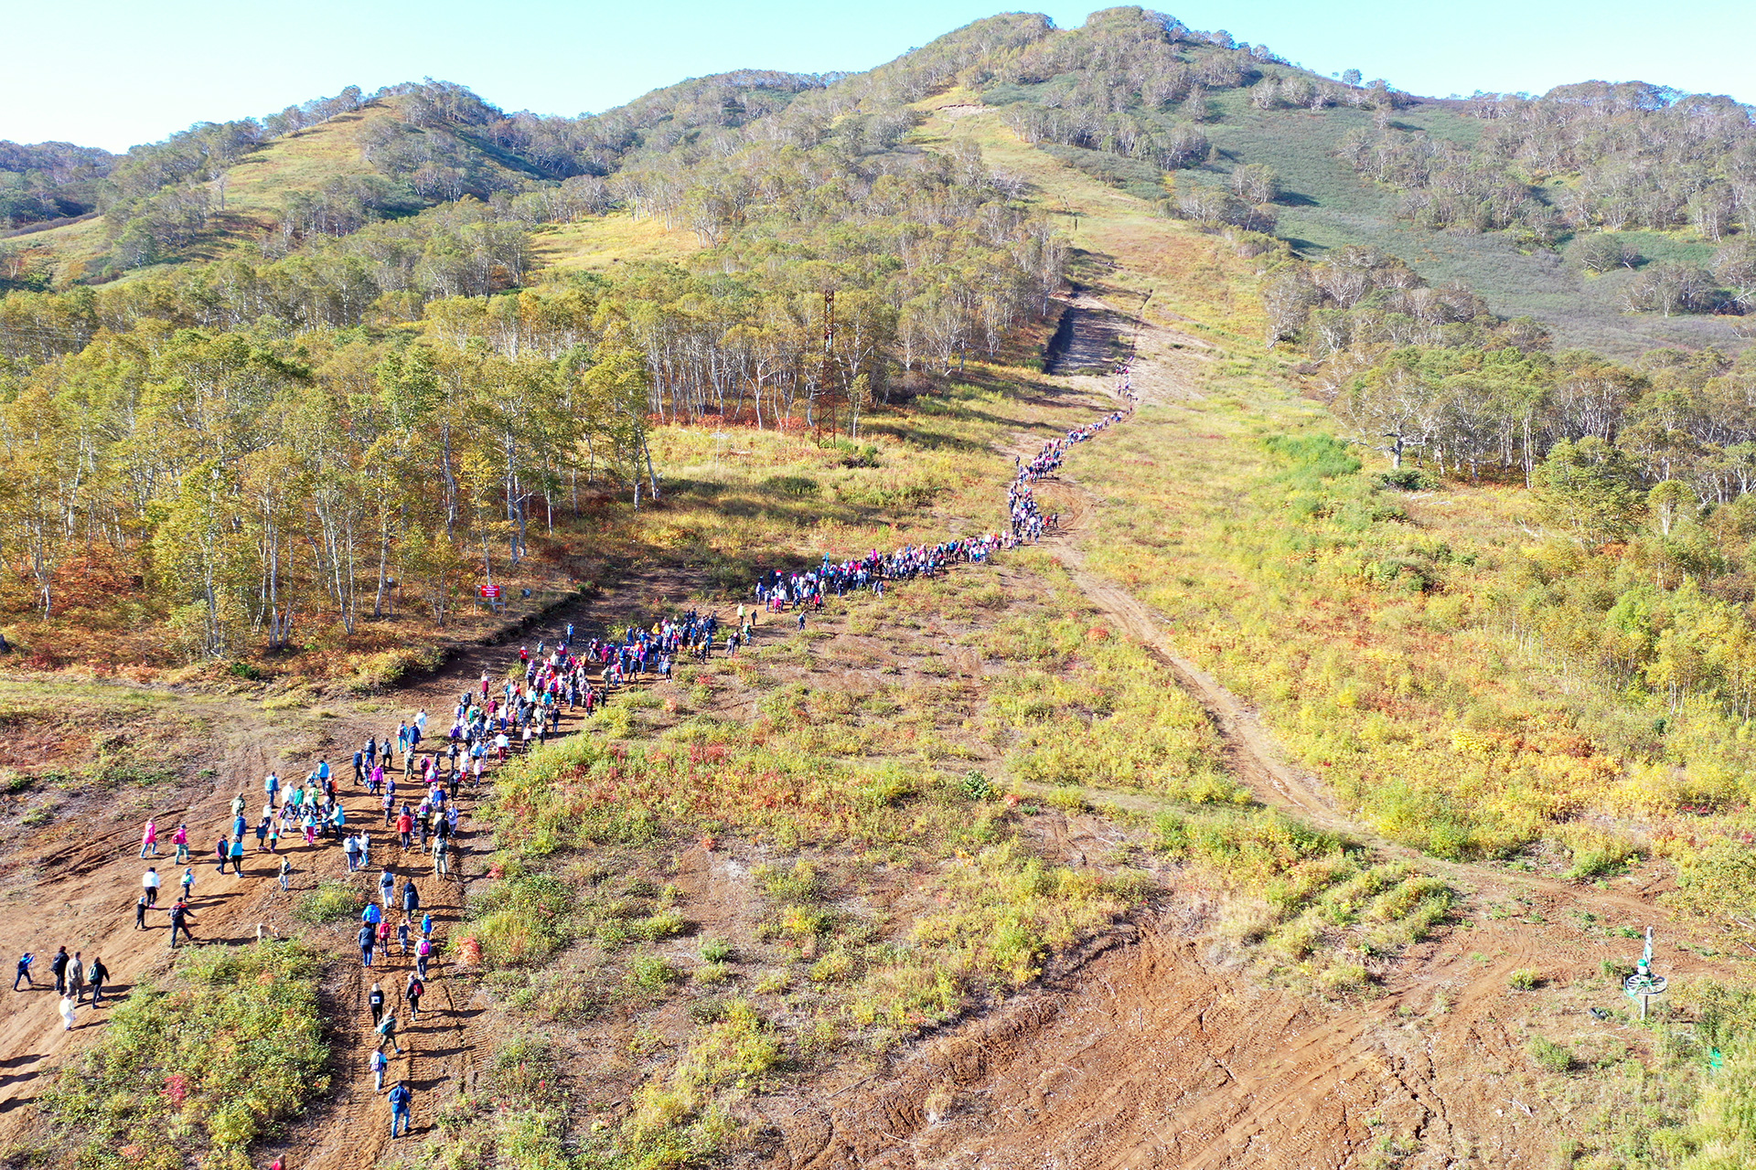
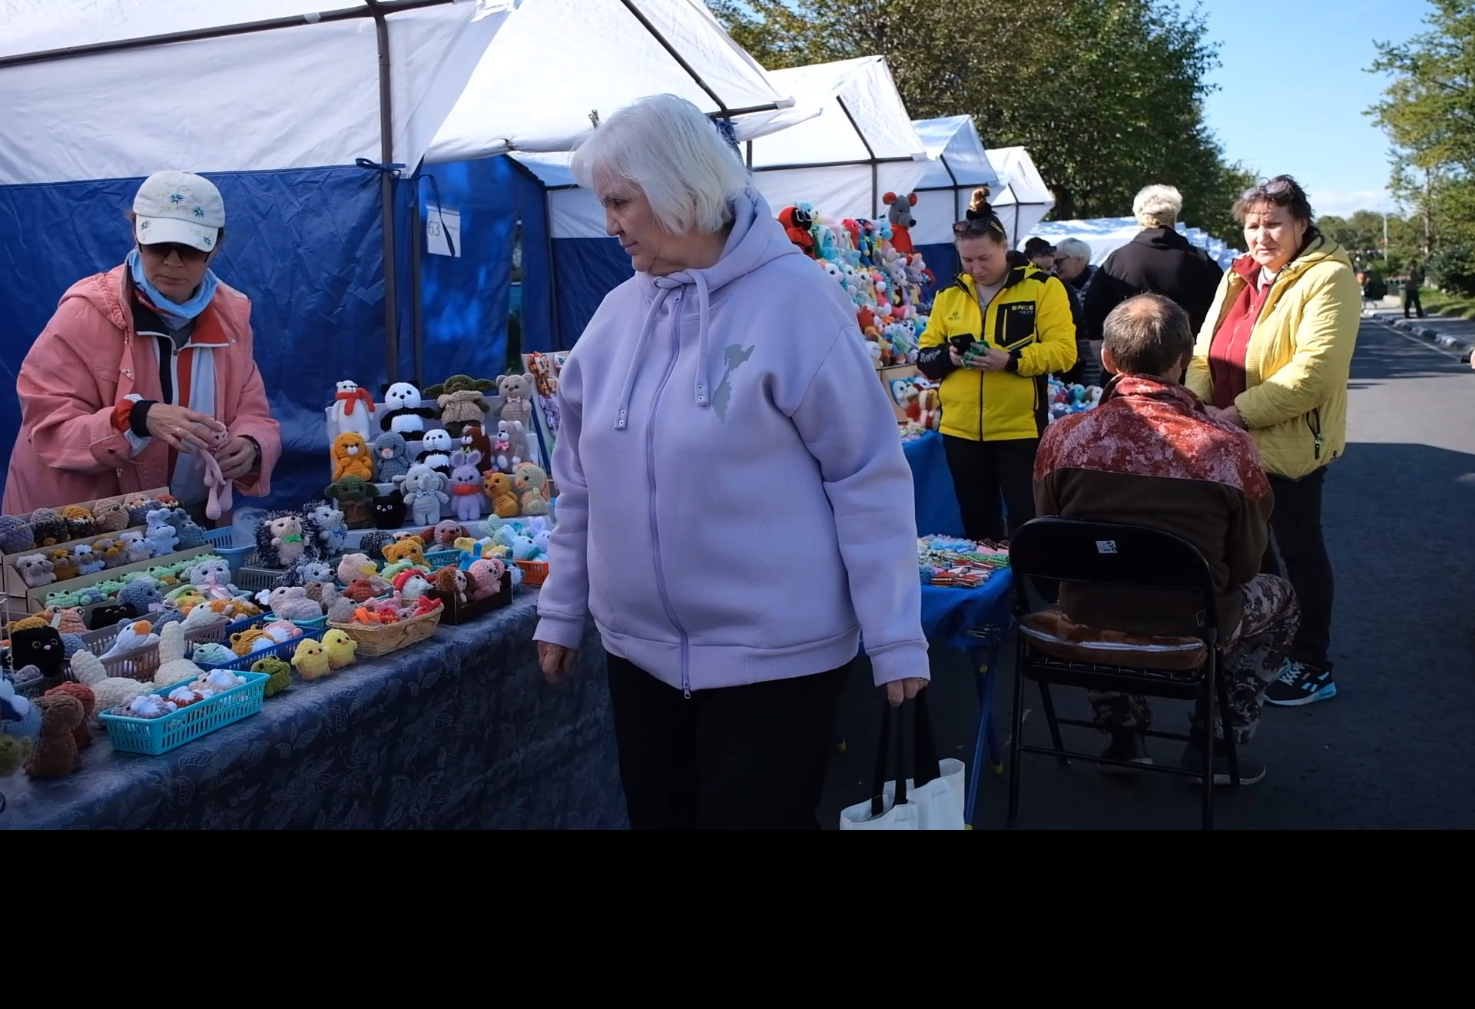
туризм
ЕЖЕГОДНЫЙ МЕЖМУНИЦИПАЛЬНЫЙ ФЕСТИВАЛЬ «СУРОВАЯ РОМАНТИКА»
ВОЕННО-ТАКТИЧЕСКАЯ ИГРА "КУРИЛЬСКИЙ ДЕСАНТ
ВОЕННО-СПОРТИВНО-ТАКТИЧЕСКИЕ ИГРЫ
«ЮНАРМЕЙСКАЯ ГОНКА» И
«КУРИЛЬСКИЙ ДЕСАНТ»
SUP-ПАРАД
«Суровая романтика» — это межмуниципальный фестиваль, который проходит ежегодно в Вилючинске в конце сентября.
Цели фестиваля:
повышение престижа военной службы;
развитие у молодёжи интереса к военной истории;
формирование общероссийской идентичности на основе гражданско-патриотического и духовно-нравственного воспитания молодёжи.
В рамках фестиваля проходят культурные, патриотические и спортивные мероприятия.
МАССОВОЕ ВОСХОЖДЕНИЕ НА СОПКУ КОЛДУНИХА
ЯРМАРКА-ВЫСТАВКА ВЫХОДНОГО ДНЯ
ИНВЕСТИЦИОННЫЙ ПРОФИЛЬ ВИЛЮЧИНСКОГО ГОРОДСКОГО ОКРУГА

Slide 14




позиция предпринимателей
ПОЗИЦИЯ ПРЕДПРИНИМАТЕЛЕЙ*
ВЫВОД
Инвестиционный климат требует улучшений
ОСНОВНЫЕ ТРУДНОСТИ
при реализации инвестиционных проектов
Сложности с оформлением документов (ограничения связанные со статусом ЗАТО)
Финансовые сложности (необходимость использования заемных средств для развития бизнеса)
Трудности с созданием/модернизацией инженерной инфраструктуры
Отсутствие свободных площадей пригодных для ведения бизнеса
ГЛАВНАЯ ПРИЧИНА
по которой компании не реализуют инвестиционные проекты
Ограничения связанные со статусом ЗАТО
ПРОЧИЕ ВЫВОДЫ
Необходимо снятие обременения с территории населенного пункта г. Вилючинска
Необходимо создание/модернизация инженерной инфраструктуры
Необходимо развивать бизнес-инфраструктуру (Технопарки, бизнес-инкубаторы, ОЭЗ)
*На основании опроса предпринимательского сообщества
ИНВЕСТИЦИОННЫЙ ПРОФИЛЬ ВИЛЮЧИНСКОГО ГОРОДСКОГО ОКРУГА

Slide 15


анализ интервью администрации
АНАЛИЗ ИНТЕРВЬЮ АДМИНИСТРАЦИИ ВИЛЮЧИНСКОГО ГОРОДСКОГО ОКРУГА
ОСНОВНЫЕ ПРОБЛЕМЫ
ВОЗМОЖНЫЕ РЕШЕНИЯ
Отток кадров, нехватка специалистов
Расширение каналов информирования предпринимателей о мерах поддержки
Потребность в более активной поддержке со стороны Корпорации развития Камчатского края
Информирование предпринимателей и инвесторов
о преимуществах работы с инвестиционным уполномоченным
Нехватка площадей для ведения бизнеса
Самостоятельное выстраивание регулярных коммуникаций
по интересующим проектам
Обучение специалистов
ИНВЕСТИЦИОННЫЙ ПРОФИЛЬ ВИЛЮЧИНСКОГО ГОРОДСКОГО ОКРУГА

Slide 16
SWOT-анализ
SWOT-АНАЛИЗ
ВИЛЮЧИНСКОГО ГОРОДСКОГО ОКРУГА
ЗАКРЫТОГО АДМИНИСТРАТИВНО-ТЕРРИТОРИАЛЬНОГО ОБРАЗОВАНИЯ ГОРОДА ВИЛЮЧИНСКА КАМЧАТСКОГО КРАЯ
СИЛЬНЫЕ СТОРОНЫ
СЛАБЫЕ СТОРОНЫ
Транспортная доступность
Близость к региональному центру (62 км до П-К) и вхождение в Авачинскую агломерацию
Компактный характер территории
Высокий профессиональный, образовательный и культурный уровень населения
Наличие в регионе института поддержки бизнеса
Низкий уровень преступности
Наличие пропускного режима
Предоставление земельных участков только на правах аренды (в том числе долгосрочной)
Нехватка квалифицированных кадров, отток кадров в крупные города
Высокий износ сетей теплоснабжения, водоснабжения и водоотведения
Отсутствие предприятий промышленности
ВОЗМОЖНОСТИ
УГРОЗЫ
Наличие свободных инвестиционных площадок (3 greenfield )
Использование профессиональных и культурных традиций для повышения узнаваемости городского округа и развития межмуниципального сотрудничества
Конкуренция за инвесторов и инвестиционные проекты
Статус ЗАТО выступает отталкивающим фактором для инвесторов
Конкуренция с туристически развитыми соседними муниципалитетами
ИНВЕСТИЦИОННЫЙ ПРОФИЛЬ ВИЛЮЧИНСКОГО ГОРОДСКОГО ОКРУГА

Slide 17
матрица БКГ
МАТРИЦА БКГ
ТРУДНЫЕ ДЕТИ
ТРУДНЫЕ ДЕТИ
ЗВЁЗДЫ
ЗВЁЗДЫ
Отрасли с высокими темпами роста,
но низкой долей в объеме отгруженной продукции относительно конкурента.
Они могут стать потенциальными Звёздами
(ключевыми отраслями), поэтому за ними необходимо внимательно следить и оказывать поддержку в нужный момент, чтобы в будущем получить большой экономический эффект
Отрасли с высокими темпами роста
и большой долей в объеме отгруженной
продукции относительно конкурента.
Данные отрасли необходимо поддерживать, чтобы сохранять или увеличивать текущие темпы развития и экономический эффект.
темп роста отрасли
В
водоснабжение, водоотведение
2
Э
Обеспечение эл. энергией
1,8
1,6
]]]
СОБАКИ
В
1,4
Э
ДОЙНЫЕ КОРОВЫ
Отрасли с низкими темпами роста
и низкой долей отгруженной продукции относительно конкурента.
Такие отрасли не стоит поддерживать, пока они находятся в данной зоне,
но если они переместятся, за их
развитием необходимо следить.
1,2
Отрасли с низкими темпами роста,
но высокой долей в объеме отгруженной
продукции относительно региона-конкурента.
За данными отраслями необходимо следить и поддерживать в нужный момент, чтобы
сохранить экономический эффект
для муниципального округа.
0
О
0,5
0,8
1
1,5
2
Р
2,5
3
3,5
доля
в объёме отгруженной продукции
-2
О
Обрабатывающее производство
Р
Ремонт машин и оборудования
СОБАКИ
ДОЙНЫЕ КОРОВЫ
ИНВЕСТИЦИОННЫЙ ПРОФИЛЬ ВИЛЮЧИНСКОГО ГОРОДСКОГО ОКРУГА

Slide 18
матрица БКГ
МАТРИЦА БКГ
ПОТЕНЦИАЛЬНЫЕ ИЗМЕНЕНИЯ
ОТРАСЛИ
ТРУДНЫЕ ДЕТИ
ЗВЁЗДЫ
ПРИЧИНЫ ИЗМЕНЕНИЙ
Э
Обеспечение эл. энергией,
газом и паром
ИНВЕСТИЦИОННЫЕ ПРОЕКТЫ
Ремонт систем водоснабжения, водоотведения
В
В
Водоснабжение, водоотведение
темп роста отрасли
О
СНИЖЕНИЕ ТЕМПОВ
ОТРАСЛЕЙ ИЗ-ЗА ОТСУТСТВИЯ ИНВЕСТИЦИОННЫХ ПРОЕКТОВ
Р
Ремонт машин и оборудования
2
Р
О
Обрабатывающее производство
1,8
1,6
В
1,4
Э
1,2
0
О
0,5
0,8
1
1,5
2
Р
2,5
доля
в объёме отгруженной продукции
-2
СОБАКИ
ДОЙНЫЕ КОРОВЫ
ИНВЕСТИЦИОННЫЙ ПРОФИЛЬ ВИЛЮЧИНСКОГО ГОРОДСКОГО ОКРУГА

Slide 19
матрица БКГ
МАТРИЦА БКГ
ВОЗМОЖНЫЕ ЭФФЕКТЫ
СИЛЬНЫЕ СТОРОНЫ
СЛАБЫЕ СТОРОНЫ
Развитие отрасли ремонта машин и оборудования
за счёт реализации инвестиционных проектов на предприятиях МО
(АО «СВРЦ»)
Отсутствие инвестиционных проектов в отраслях:
Водоснабжение, водоотведение
Обрабатывающее производство
ВОЗМОЖНОСТИ
УГРОЗЫ
Ремонт сетей теплоснабжения, водоснабжение и водоотведения
Ремонт автомобильных дорог
Сложности с привлечением инвесторов
ИНВЕСТИЦИОННЫЙ ПРОФИЛЬ ВИЛЮЧИНСКОГО ГОРОДСКОГО ОКРУГА

Slide 20
контент-анализ социальных сетей
КОНТЕНТ-АНАЛИЗ СОЦИАЛЬНЬIХ СЕТЕЙ
ПРОБЛЕМЫ
ВОЗМОЖНЫЕ РЕШЕНИЯ
Низкое качество жилищно-коммунальных услуг, высокий износ коммунальных сетей
Участие в региональных программах по капитальному ремонту и модернизации систем ЖКХ
Загрязнение окружающей среды
(несвоевременный вывоз мусора)
Работа с региональными властями по увеличению нормативов вывоза мусора, установка дополнительных мусорных урн, проведение субботников
Нехватка квалифицированных специалистов в медицинских учреждениях МО
Содействие со стороны администрации в релокации медицинских работников из других регионов
В зимнее время дороги не соответствуют требованиям содержания (гололед, снег)
Увеличение нормативов вывоза снега и увеличение рейдов
снегоочистительной техники
Плохое состояние дорожного покрытия в некоторых частях МО (в т.ч. отсутствие освещения)
Участие в государственных программах по финансированию проектов ремонта
и модернизации дорожной инфраструктуры
ИНВЕСТИЦИОННЫЙ ПРОФИЛЬ ВИЛЮЧИНСКОГО ГОРОДСКОГО ОКРУГА

Slide 21
организационные проблемы
ОРГАНИЗАЦИОННЫЕ ПРОБЛЕМЫ,
ПРЕПЯТСТВУЮЩИЕ РАЗВИТИЮ ВИЛЮЧИНСКОГО ГОРОДСКОГО ОКРУГА
ограничения связанные
со статусом ЗАТО
бюрократические проблемы
высокий износ сетей теплоснабжения, водоснабжения
и водоотведения
инженерная инфраструктура
ключевые направления
технические проблемы
отсутствие свободных площадей пригодных для ведения бизнеса
кадровые проблемы
нехватка квалифицированных кадров
отток населения
ИНВЕСТИЦИОННЫЙ ПРОФИЛЬ ВИЛЮЧИНСКОГО ГОРОДСКОГО ОКРУГА

Slide 22


ТОП-действия администрации
ТОП-ДЕЙСТВИЯ АДМИНИСТРАЦИИ ВИЛЮЧИНСКОГО ГОРОДСКОГО ОКРУГА
СФЕРА | ДЕЙСТВИЯ АДМИНИСТРАЦИИ | ОЧЕРЁДНОСТЬ | ВАЖНОСТЬ* | СТОИМОСТЬ** | ВРЕМЯ** | ИТОГОВЫЙ БАЛЛ
Нивелирование угрозы выбора инвестором другого муниципального образования | Использование буклетов и других информационных материалов для презентации сильных сторон и возможностей Вилючинского городского округа перед потенциальными инвесторами | ТОП-1 | 4 | 5 | 5 | 14
 | Развитие каналов информирования: наполнение сайта, использование профильных ресурсов для информирования о площадках, публикация рекламных и иных материалов на популярных интернет-ресурсах | ТОП-2 | 5 | 3 | 2 | 10
Кадровые проблемы | Организация встреч и мастер-классов со школьниками для популяризации рабочих специальностей | ТОП-1 | 5 | 4 | 3 | 12
 | Содействие в релокации работников из других населенных пунктов и регионов | ТОП-2 | 4 | 1 | 2 | 7
Развитие предпринимательства | Регулярная рассылка информации о мерах поддержки со стороны администрации | ТОП-1 | 5 | 5 | 5 | 15
 | Активная работа с Корпорацией развития и проявление инициативы по созданию новых проектов и привлечению инвесторов | ТОП-2 | 5 | 4 | 3 | 12
*5-наибольшая важность, 1-наименьшая важность
**5-наименьшая стоимость/время, 1-наибольшая стоимость/время
ИНВЕСТИЦИОННЫЙ ПРОФИЛЬ ВИЛЮЧИНСКОГО ГОРОДСКОГО ОКРУГА

Slide 23

МЕХАНИЗМЫ РЕАЛИЗАЦИИ ИНВЕСТИЦИОННОГО ПРОФИЛЯ
ИНВЕСТИЦИОННЫЙ ПРОФИЛЬ ВИЛЮЧИНСКОГО ГОРОДСКОГО ОКРУГА

Slide 24
основные организации
ОСНОВНЫЕ ОРГАНИЗАЦИИ
НАИМЕНОВАНИЕ КОМПАНИИ | ОСНОВНОЙ ВИД ДЕЯТЕЛЬНОСТИ | ВЫРУЧКА млн. руб. | РАБОТНИКИ* чел.
АО «СВРЦ» | Ремонт и техническое обслуживание судов и лодок | - | -
ООО «ТРЕСТ» | Строительство жилых и нежилых зданий | - | 238
ООО «МАСТЕР» | Строительство жилых и нежилых зданий | - | 26
ООО «ВИЛЮЧИНСКАЯ СУДОВЕРФЬ» | Строительство кораблей, судов и плавучих конструкций | - | 10
ООО «ДИОНИС» | Деятельность ресторанов и услуги по доставке продуктов питания | - | 14
ООО «ДСК» | Строительство автомобильных дорог и автомагистралей | - | 13
ООО «АГЕНТ СЕРВИС ДВ» | Торговля оптовая прочими строительными материалами и изделиями | - | 16
ООО «КАМРЫБФЛОТ» | Аренда и управление собственным или арендованным недвижимым имуществом | - | 47
ООО «МЕТАЛЛМОНТАЖ» | Строительство жилых и нежилых зданий | - | 17
ООО «УПРАВКО К» | Управление эксплуатацией жилого фонда за вознаграждение или на договорной основе | - | 26
*Среднесписочная численность
ИНВЕСТИЦИОННЫЙ ПРОФИЛЬ ВИЛЮЧИНСКОГО ГОРОДСКОГО ОКРУГА

Slide 25



ключевые компетенции
КЛЮЧЕВЫЕ КОМПЕТЕНЦИИ*
АО «СВРЦ»
МИССИЯ И СТРАТЕГИЯ
АО «СВРЦ» - градообразующее производственное предприятие, которое имеет перед собой ясно выраженные цели и инструменты для их достижения. Цели и задачи добиться от работников Понимания их личной ответственности за качество работ. Путем привлечения молодых квалифицированных специалистов постоянно увеличивать объемы производства. Обеспечивать строгое соответствие производимой продукции требованиям заказчика, нормам и правилам безопасности, требованиям защиты окружающей среды. Политика предприятия Постоянное совершенствование системы качества. Своевременное и эффективное принятие корректирующих мер. Забота о работниках предприятия. Создание условий труда и оснащение рабочих мест, соответствующих всем санитарным и гигиеническим нормам. Повышение благосостояния сотрудников. Обеспечение морального и материального удовлетворения работников предприятия. Систематическое обучение работников всех уровней с целью постоянного повышения их профессионального мастерства. Внедрение высокопроизводительного оборудования и новейших технологий для повышения производительности труда, оптимизации затрат. Создание новых рабочих мест. Привлечение на работу специалистов высокой квалификации. Мы развиваем доверительные взаимовыгодные отношения со всеми партнерами в долгосрочных интересах нашего производства.
АО «СВРЦ» ответственно относится к выполнению взятых на себя обязательств. Эта требовательность – залог нашей долгосрочной прибыльности. Со дня своего основания
АО «СВРЦ» содействует росту благосостояния Камчатского региона. Мы понимаем важность социальной ответственности нашего завода и останемся примером в вопросах социальной защищенности наших сотрудников.
*
на рынке более 65 лет
специализируется на ремонте и обслуживание судов и лодок
КОНТАКТЫ
684090, Камчатский край,
г. Вилючинск,
ул. Владивостокская д. 1
+ 7 (41535) 3-21-34
svrc7@aosvrc.ru
*материал подготовлен на основе информации открытых источников АО «СВРЦ» (https://сврц.рф/)
ИНВЕСТИЦИОННЫЙ ПРОФИЛЬ ВИЛЮЧИНСКОГО ГОРОДСКОГО ОКРУГА

Slide 26




специализация округа
СПЕЦИАЛИЗАЦИЯ ВИЛЮЧИНСКОГО ГОРОДСКОГО ОКРУГА И ТРЕНДЫ РАЗВИТИЯ
СПЕЦИАЛИЗАЦИЯ
ТРЕНД
ЭФФЕКТЫ
РЕЗУЛЬТАТЫ
ОБЕСПЕЧЕНИЕ ОБОРОНОСПОСОБНОСТИ ГОСУДАРСТВА
НА ДАЛЬНЕМ ВОСТОКЕ
устойчивое социально-экономическое развитие на Дальнем Востоке
уменьшение оттока количества жителей
рост числа населения
РЕМОНТ СУДОВ И ЛОДОК
следование концепции устойчивого развития
формирование имиджа социально-ответственной компании
рост объёмов производства и доходов
создание новых рабочих мест
ДЕЯТЕЛЬНОСТЬ АДМИНИСТРАТИВНАЯ
И СОПУСТВУЮЩИЕ ДОПОЛНИТЕЛЬНЫЕ УСЛУГИ
всестороннее развитие городского округа
рост популярности округа, а также увеличение интереса населения к работе в местных организациях
привлечение кадров на предприятия
ИНВЕСТИЦИОННЫЙ ПРОФИЛЬ ВИЛЮЧИНСКОГО ГОРОДСКОГО ОКРУГА

Slide 27



инвестиционные проекты для реализации
ИНВЕСТИЦИОННЫЕ ПРОЕКТЫ ДЛЯ РЕАЛИЗАЦИИ
НАИМЕНОВАНИЕ ПРОЕКТА | ТИП ПЛОЩАДКИ | КАДАСТРОВЫЙ НОМЕР | ПЛОЩАДЬ ЗЕМЕЛЬНОГО УЧАСТКА, М² | ТЕХНИЧЕСКОЕ ПРИСОЕДИНЕНИЕ
СТРОИТЕЛЬСТВО КОМПЛЕКСА МНОГОКВАРТИРНЫХ ДОМОВ | GGREENFIELD | 41:02:0000000:318 | 15 986 | НЕТ
СТРОИТЕЛЬСТВО ТОРГОВО-РАЗВЛЕКАТЕЛЬНОГО ЦЕНТРА | GREENFIELD | 41:02:0000000:315 | 12 572 | НЕТ
СТРОИТЕЛЬСТВО НАБЕРЕЖНОЙ | GREENFIELD | 41:02:0010106:8927 | 47 681 | НЕТ
ИНВЕСТИЦИОННЫЙ ПРОФИЛЬ ВИЛЮЧИНСКОГО ГОРОДСКОГО ОКРУГА

Slide 28



инвестиционные ниши
ИНВЕСТИЦИОННЫЕ НИШИ
РАЗВИТИЕ ПРЕДПРИНИМАТЕЛЬСТВА
ОТКРЫТИЕ
НОВОГО БИЗНЕСА
СПОРТ, ОТДЫХ, РАЗВЛЕЧЕНИЯ
Исследовательский центр для предприятий малого и микробизнеса
Технологический центр для предприятий малого и микробизнеса
Бизнес-инкубатор для производственных предприятий
Компания, оказывающая консультационную поддержку предприятиям: помощь в получении грантов, проработке проектов, поиске инвестиционных ниш и пр.
Комплексная застройка жилья (жилых комплексов)
Создание предприятия по переработке отходов
Строительство фитнес-центра со SPA
Строительство торгово-развлекательного центра
ИНВЕСТИЦИОННЫЙ ПРОФИЛЬ ВИЛЮЧИНСКОГО ГОРОДСКОГО ОКРУГА

Slide 29




инвестиционные ниши
ИНВЕСТИЦИОННЫЕ НИШИ
ПОДРАЗУМЕВАЮЩИЕ ИНТЕГРАЦИОННЫЕ РЕШЕНИЯ*
РЕШЕНИЕ
ПРЕДПОСЫЛКИ
ПОЯСНЕНИЕ
СОЗДАНИЕ ПРЕДПРИЯТИЯ ПО ПЕРЕРАБОТКЕ ОТХОДОВ
Переполнение полигонов ТБО,
улучшение экологической составляющей округа
Снижение расходов на вывоз и захоронение отходов
Создание новых рабочих мест
КОМПЛЕКСНАЯ ЗАСТРОЙКА ЖИЛЬЯ
Жилой фонд требует обновления,
дефицит жилых помещений пригодных для проживания
Будет способствовать улучшению качества жизни населения
Позволит обеспечить жильем привлеченных специалистов из других регионов
СТРОИТЕЛЬСТВО ФИТНЕС-ЦЕНТРА СО SPA
Пропаганда здорового образа жизни, минимизация потребления алкогольной продукции
Создание условий, обеспечивающих возможность для жителей городского округа вести здоровый образ жизни и систематически заниматься физической культурой и спортом.
Создание новых рабочих мест
СТРОИТЕЛЬСТВО ТОРГОВО-РАЗВЛЕКАТЕЛЬНОГО ЦЕНТРА
Дефицит приспособленных площадей для ведения бизнеса
Создание важной современной инфраструктуры бытовых и развлекательных услуг
Создание новых рабочих мест
Создание площадей пригодных для ведения бизнеса
ИНВЕСТИЦИОННЫЙ ПРОФИЛЬ ВИЛЮЧИНСКОГО ГОРОДСКОГО ОКРУГА

Slide 30


инвестиционные идеи
ПРОРЫВНЫЕ ИНВЕСТИЦИОННЫЕ ИДЕИ
ПРОЕКТ
ПОТЕНЦИАЛЬНЫЙ
ИНВЕСТОР
ПОТЕНЦИАЛЬНЫЕ ПАРТНЁРЫ
ИСТОЧНИК, ТЕХНОЛОГИИ
ВОЗМОЖНЫЕ ПРОГРАММЫ ПОДДЕРЖКИ
ПРЕДПРИЯТИЕ ПО ПЕРЕРАБОТКЕ ОТХОДОВ
ПРЕДПРИНИМАТЕЛИ МО, КК
МЕРЫ ПОДДЕРЖКИ МСП КРАЯ
финансовая, консультационная и информационная поддержка
БИЗНЕС-ИНКУБАТОР
С ИССЛЕДОВАТЕЛЬСКИМ
И ТЕХНОЛОГИЧЕСКИМ ЦЕНТРОМ ДЛЯ ПРЕДПРИЯТИЙ МАЛОГО И МИКРОБИЗНЕСА
МЕРЫ ПОДДЕРЖКИ МСП КРАЯ
финансовая, консультационная и информационная поддержка
ПРЕДПРИНИМАТЕЛИ МО, КК
СТРОИТЕЛЬСТВО ФИТНЕС-ЦЕНТРА СО SPA
ПРЕДПРИНИМАТЕЛИ МО, КК
МЕРЫ ПОДДЕРЖКИ МСП КРАЯ
финансовая, консультационная и информационная поддержка
СТРОИТЕЛЬСТВО ТОРГОВО-РАЗВЛЕКАТЕЛЬНОГО ЦЕНТРА
МЕРЫ ПОДДЕРЖКИ МСП КРАЯ
финансовая, консультационная и информационная поддержка
ПРЕДПРИНИМАТЕЛИ МО, КК
СТРОИТЕЛЬСТВО ФИТНЕС-ЦЕНТРА СО SPA
ПРЕДПРИНИМАТЕЛИ МО, КК
МЕРЫ ПОДДЕРЖКИ МСП КРАЯ
финансовая, консультационная и информационная поддержка
ИНВЕСТИЦИОННЫЙ ПРОФИЛЬ ВИЛЮЧИНСКОГО ГОРОДСКОГО ОКРУГА

Slide 31
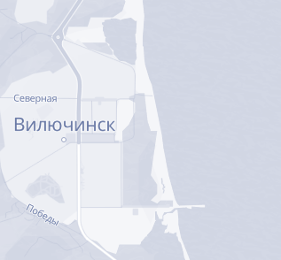





свободные инвестиционные площадки
СВОБОДНЫЕ ИНВЕСТИЦИОННЫЕ ПЛОЩАДКИ
ВИЛЮЧИНСКОГО ГОРОДСКОГО ОКРУГА
ЗАКРЫТОГО АДМИНИСТРАТИВНО-ТЕРРИТОРИАЛЬНОГО ОБРАЗОВАНИЯ ГОРОДА ВИЛЮЧИНСКА КАМЧАТСКОГО КРАЯ
3
ИНВЕСТИЦИОННЫЕ ПЛОЩАДКИ (Greenfield)
2
3
ТАРИФЫ
750,45 руб.
Вывоз ТКО (м3)
53,59 руб.
холодная вода (м3)
16,46 руб.
электроэнергия (кВт ч.)
1
96,08 руб.
водоотведение (м3)
9026,12 руб.
отопление (за ед. энергии)
Ознакомиться с подробной информацией о площадках, точках подключения, ресурсных мощностях, транспортной и инженерной инфраструктуре можно на Инвестиционной карте Камчатского края перейдя по ссылке (https://investkamchatka.ru/platforms/)
Земельный участок 4.7681 га для строительства набережной в жилом районе Приморский города Вилючинска
Земельный участок 1.5896 га для строительства жилого комплекса в микрорайоне «Северный-2» города Вилючинска
Земельный участок 1.2572 га для строительства торгово-развлекательного комплекса в жилом районе Приморский города Вилючинска
Ознакомиться с реестром муниципального имущества Вилючинского городского округа можно перейдя по ссылке (https://viluchinsk-city.ru/housing/imushchestvennaya_podderzhka_SMP/index.php)
ИНВЕСТИЦИОННЫЙ ПРОФИЛЬ ВИЛЮЧИНСКОГО ГОРОДСКОГО ОКРУГА

Slide 32

методология разработки
ДИАГНОСТИЧЕСКАЯ КАРТА МО ПО РАБОТЕ С ИНВЕСТОРАМИ И МЕХАНИЗМ РАБОТЬI С НИМИ
КАК ЕСТЬ
КАК ДОЛЖНО БЫТЬ
ИНФОРМИРОВАНИЕ ИНВЕСТОРОВ И ПРЕДПРИНИМАТЕЛЕЙ
Сайт администрации, регулярная коммуникация с предпринимателями (рассылки в группах предпринимателей, звонки, встречи)
Сайт администрации, статьи на сайтах для инвесторов и предпринимателей, регулярная коммуникация: с предпринимателями (рассылка, звонки, общий чат администрации с предпринимателями)
РАСПРЕДЕЛЕНИЕ ПЛОЩАДОК
Не всегда достаточно инвесторов для проведения тендерной процедуры
Привлечение инвесторов для распределения площадок через тендерную процедуру
ИНФРАСТРУКТУРА
НА ИНВЕСТИЦИОННЫХ ПЛОЩАДКАХ
Создание инфраструктуры по запросу инвестора
Создание инженерной и транспортной инфраструктуры
до прихода инвестора на объект с целью экономии времени
РАБОТА С ИНВЕСТОРАМИ
БЕЗ ИНВЕСТИЦИОННОГО ПЛАНА
Проводятся переговоры и осмотр инвестиционных площадок по запросу инвестора
Создание проектной команды, которая составляет инвестиционные планы и выводит проекты на площадки
РЕШЕНИЕ И УСКОРЕНИЕ РАССМОТРЕНИЯ АДМИНИСТРАТИВНЫХ ВОПРОСОВ
Личное сопровождение и контроль инвестиционным уполномоченным каждого крупного проекта на всех стадиях его реализации
Личное сопровождение и контроль инвестиционным уполномоченным каждого крупного проекта на всех стадиях его реализации
РАБОТА С ПОТЕНЦИАЛЬНЫМИ ИНВЕСТОРАМИ
Подготовка к возможному приходу инвесторов, при возникновении интереса с их стороны
Подготовка к возможному приходу инвесторов, создание информационно-аналитических буклетов, сохранение контактов потенциальных инвесторов, составления списка для дальнейшей регулярной коммуникации
РАБОТА С РЕАЛИЗОВАННЫМИ ПРОЕКТАМИ НА ИНВЕСТИЦИОННЫХ ПЛОЩАДКАХ
Регулярная обратная связь и помощь
с дальнейшим развитием в случае необходимости
Регулярная обратная связь и помощь
с дальнейшим развитием в случае необходимости
ИНВЕСТИЦИОННЫЙ ПРОФИЛЬ ВИЛЮЧИНСКОГО ГОРОДСКОГО ОКРУГА

Slide 33


меры господдержки
Полная информация обо всех мерах поддержки на Инвестпортале
Камчатского края
INVESTKAMCHATKA.RU
ИНСТИТУТЫ РАЗВИТИЯ
ИСПОЛНИТЕЛЬНЫЕ ОРГАНЫ КАМЧАТСКОГО КРАЯ
ОРГАН МЕСТНОГО САМОУПРАВЛЕНИЯ
АО «Корпорация развития Камчатки»
АО «Корпорация развития Дальнего Востока и Арктики»
АНО «Камчатский центр поддержки предпринимательства»
Микрокредитная компания Камчатский государственный фонд поддержки предпринимательства
Гарантийный фонд развития
предпринимательства Камчатского края
investkamchatka.ru
erdc.ru
мойбизнес41.рф
kamfond.ru
gfkam.ru
Фонд развития промышленности
Региональный ФРП
Союз «Торгово-промышленная палата «Камчатского края»
Центр поддержки экспорта
Камчатского края
Министерство сельского хозяйства, пищевой и перерабатывающей промышленности Камчатского края
Министерство экономического развития Камчатского края
kamfond.ru
kamchatka.tpprf.ru
kamexport41.ru
kamgov.ru/minselhoz
kamgov.ru/minecon
Министерство труда
и развития кадрового потенциала Камчатского края
Министерство туризма Камчатского края
Министерство имущественных и земельных отношений Камчатского края
Министерство образования Камчатского края
Администрация
Вилючинского
городского округа
kamgov.ru/agzanyat
kamgov.ru/mintur
kamgov.ru/mingosim
kamgov.ru/minobraz
viluchinsk-city.ru
ИНВЕСТИЦИОННЫЙ ПРОФИЛЬ ПРОФИЛЬ ВИЛЮЧИНСКОГО ГОРОДСКОГО ОКРУГА

Slide 34


меры господдержки
Полная информация обо всех мерах поддержки на Инвестпортале Камчатского края
INVESTKAMCHATKA.RU
МЕРЫ ПОДДЕРЖКИ ИНВЕСТОРОВ
СОПРОВОЖДЕНИЕ ПРОЕКТА КОРПОРАЦИЕЙ РАЗВИТИЯ КАМЧАТКИ
ПРИОРИТЕТНЫЙ ИНВЕСТИЦИОННЫЙ ПРОЕКТ (ПИП)
Сопровождение инвестиционных проектов предусматривает консультативную, методическую и организационную поддержку на всех стадиях сопровождения по принципу «одного окна»
Инвестиционный проект, которому предоставляется государственная поддержка в виде комплексного сопровождения Правительством Камчатского края
получатель
оператор
подать заявку
получатель
оператор
узнать больше
ЮЛ / ИП
АО «Корпорация развития Камчатки»
ЮЛ
АО «Корпорация развития Камчатки»
МАСШТАБНЫЙ ИНВЕСТИЦИОННЫЙ ПРОЕКТ (МИП)
АРЕНДА ЗЕМЕЛЬНОГО УЧАСТКА
БЕЗ ТОРГОВ
Механизм государственной поддержки в целях получения земельного участка в аренду без торгов
Мера поддержки для создания и развития социально-культурных / коммунально-бытовых объектов
получатель
оператор
узнать больше
получатель
оператор
узнать больше
ЮЛ
АО «Корпорация развития Камчатки»
ЮЛ
Министерство имущественных и
земельных отношений Камчатского края
ОСОБО ЗНАЧИМЫЙ ИНВЕСТИЦИОННЫЙ ПРОЕКТ (ОЗИП)
РЕГИОНАЛЬНЫЙ ИНВЕСТИЦИОННЫЙ ПРОЕКТ (РИП)
Механизм, позволяющий получить финансовые меры государственной поддержки
Региональным инвестиционным проектом признается проект, целью которого является производство товаров
получатель
оператор
узнать больше
получатель
оператор
узнать больше
ЮЛ / ИП
АО «Корпорация развития Камчатки»
ЮЛ
Министерство экономического
развития Камчатского края
ИНВЕСТИЦИОННЫЙ ПРОФИЛЬ ВИЛЮЧИНСКОГО ГОРОДСКОГО ОКРУГА

Slide 35

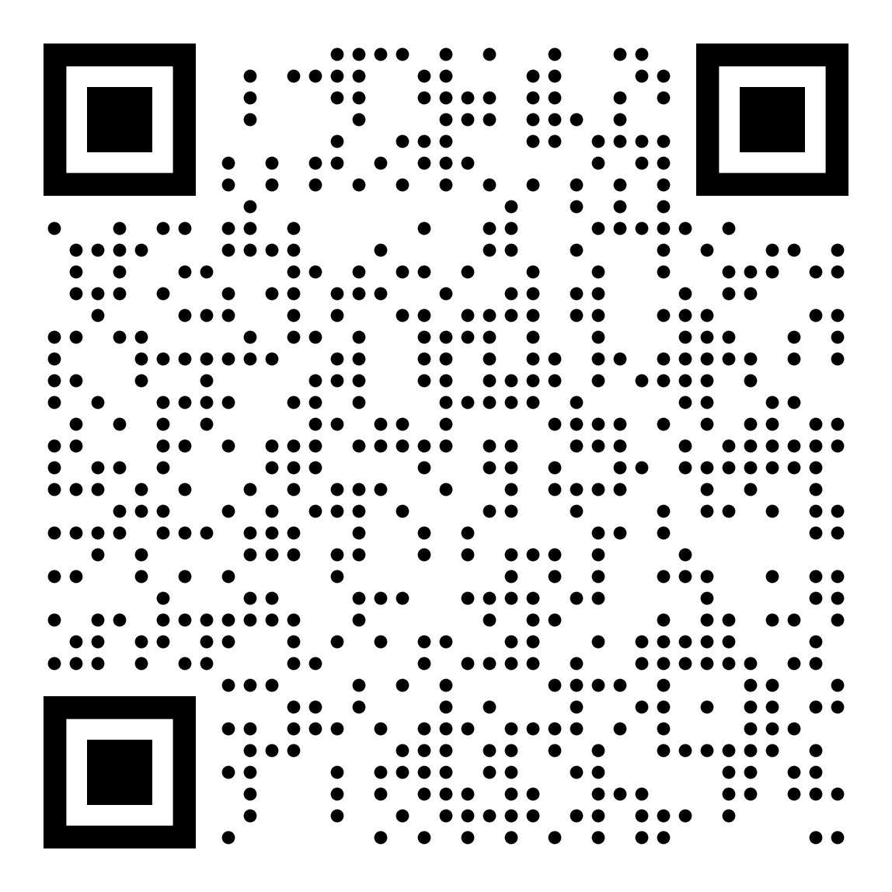

меры господдержки
Полная информация обо всех мерах поддержки на Инвестпортале Камчатского края
INVESTKAMCHATKA.RU
МЕРЫ ПОДДЕРЖКИ ИНВЕСТОРОВ
СУБСИДИЯ
ГРАНТ
Денежная выплата, не требующая возврата и предоставляемая за счёт оператора, при условии целевого расходования средств
Финансовая поддержка начинающим субъектам малого предпринимательства на создание собственного бизнеса
получатель
оператор
получатель
оператор
- субъект МСП
- учредитель или акционер ЮЛ
- не менее 50 % доли в уставном капитале
- ФЛ до 25 лет
АНО «Камчатский центр поддержки предпринимательства»
- ИП
- ЮЛ
- глава КФХ
АНО «Камчатский центр поддержки предпринимательства»
получить поддержку
получить поддержку
ЗАЙМЫ И МИКРОЗАЙМЫ
ПОРУЧИТЕЛЬСТВО
Займы и микрозаймы для проектов в сфере сельского хозяйства, оказания услуг, торговли и производства
Предоставление поручительств по обязательствам
получатель
оператор
получатель
оператор
субъект МСП
Субъект МСП
Гарантийный фонд
Камчатского края
МКК Фонд поддержки
предпринимательства
получить поддержку
узнать больше
РАЗВИТИЕ ВНЕШНЕЭКОНОМИЧЕСКОЙ ДЕЯТЕЛЬНОСТИ
ГРАНТ «АГРОСТАРТАП»
Предоставление самостоятельных и комплексных услуг экспортерам Камчатского края
Грант на производство, хранение и переработку с/х продукции
получатель
оператор
получатель
оператор
субъект МСП
Центр поддержки экспорта
Камчатского края
узнать больше
КФХ / ИП
Министерство сельского хозяйства,
пищевой и перерабатывающей
промышленности Камчатского края
узнать больше
ПРОГРАММА ПОВЫШЕНИЯ МОБИЛЬНОСТИ ТРУДОВЫХ РЕСУРСОВ
ПОДДЕРЖКА ОТ МИНТРУДА КАМЧАТСКОГО КРАЯ
Возмещение затрат на оборудование рабочих мест инвалидов,
включая обеспечение доступа к рабочим местам
Организация целевого обучения для коммерческого сектора экономики
Поддержка предпринимателей для привлечения трудовых ресурсов
получатель
оператор
ЮЛ / ИП
Министерство труда и развития
кадрового потенциала Камчатского края
узнать больше
получатель
оператор
узнать больше
ЮЛ / ИП
Министерство труда и развития
кадрового потенциала Камчатского края
ИНВЕСТИЦИОННЫЙ ПРОФИЛЬ ВИЛЮЧИНСКОГО ГОРОДСКОГО ОКРУГА

Slide 36
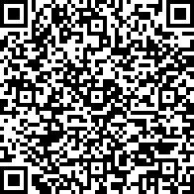
меры господдержки
Полная информация обо всех мерах поддержки на Инвестпортале Камчатского края
INVESTKAMCHATKA.RU
МЕРЫ ПОДДЕРЖКИ ИНВЕСТОРОВ
ПОДДЕРЖКА ОТ МИНОБРАЗОВАНИЯ КАМЧАТСКОГО КРАЯ
ПОДДЕРЖКА ОТ МИНСЕЛЬХОЗ КАМЧАТСКОГО КРАЯ
Субсидии и гранты в сфере:
дошкольного / средне-специального образования;
оздоровления детей в детских оздоровительных лагерях
Субсидии сельскохозяйственным производителям
получатель
оператор
получатель
оператор
ЮЛ / ИП
Министерство образования Камчатского края
узнать больше
ЮЛ / ИП
Министерство труда и развития
кадрового потенциала Камчатского края
узнать больше
ПОДДЕРЖКА ОТ МИНУТРИЗМА КАМЧАТСКОГО КРАЯ
Субсидии и гранты в сфере туризма
получатель
оператор
ЮЛ / ИП
Министерство туризма Камчатского края
узнать больше
МУНИЦИПАЛЬНЫЕ МЕРЫ ПОДДЕРЖКИ
СУБСИДИЯ
Финансовая поддержка начинающим субъектам малого предпринимательства на создание собственного бизнеса
получатель
оператор
- ИП
- ЮЛ
- глава КФХ
Финансовое управление администрации Вилючинского городского округа
узнать больше
ИНВЕСТИЦИОННЫЙ ПРОФИЛЬ ВИЛЮЧИНСКОГО ГОРОДСКОГО ОКРУГА

Slide 37





предложения по корректировке
ПРЕДЛОЖЕНИЯ ПО КОРРЕКТИРОВКЕ МЕР ФИНАНСОВОЙ
И ОРГАНИЗАЦИОННОЙ ПОДДЕРЖКИ ПРОЕКТОВ
АКТИВНАЯ ИНФОРМАЦИОННАЯ И КОНСУЛЬТАЦИОННАЯ ПОДДЕРЖКА ПРЕДПРИНИМАТЕЛЕЙ
УМЕНЬШЕНИЕ КОЛИЧЕСТВА
И СРОКОВ ПРОЦЕДУР,
НЕОБХОДИМЫХ
ДЛЯ ПОЛУЧЕНИЯ
ИНВЕСТИЦИОННОЙ
ПЛОЩАДКИ
СОЗДАНИЕ ПРОЕКТНОГО
ОФИСА, КОТОРЫЙ БУДЕТ
ЗАНИМАТЬСЯ ОЦЕНКОЙ И ПРОРАБОТКОЙ
ИНВЕСТИЦИОННЫХ
ПРОЕКТОВ
УМЕНЬШЕНИЕ КОЛИЧЕСТВА БЮРОКРАТИЧЕСКИХ ПРОЦЕДУР ДЛЯ ПОЛУЧЕНИЯ МЕР ПОДДЕРЖКИ
ПЕРЕНОС ПРОЦЕДУР В ЭЛЕКТРОННЫЙ ВИД ДЛЯ СОКРАЩЕНИЯ ВРЕМЕННЫХ ИЗДЕРЖЕК
СНИЖЕНИЕ НАЛОГОВЫХ СТАВОК ДЛЯ МСП
ИНВЕСТИЦИОННЫЙ ПРОФИЛЬ ВИЛЮЧИНСКОГО ГОРОДСКОГО ОКРУГА

Slide 38







образ будущего
ОБРАЗ БУДУЩЕГО
ЭФФЕКТИВНАЯ РАБОТА С ИНВЕСТОРАМИ
СОЦИАЛЬНАЯ ИНФРАСТРУКТУРА
создана дорожная карта по работе с инвесторами
создан проектный офис, осуществляющий поддержку инвесторов
созданы новые точки притяжения
улучшена работа учреждений здравоохранения и сокращено число жалоб от населения
100% компаний знакомы
с инвестиционным уполномоченным
каждая вторая компания реализует инвестиционные проекты
проведён ремонт коммунальных сетей
ЭФФЕКТИВНАЯ РАБОТА С ИНВЕСТОРАМИ
ИНВЕСТИЦИОННАЯ ДЕЯТЕЛЬНОСТЬ
Построен завод по переработке отходов
реализованы инвестиционные проекты
на предлагаемых инвестиционных площадках
ИНВЕСТИЦИОННЫЙ ПРОФИЛЬ ВИЛЮЧИНСКОГО ГОРОДСКОГО ОКРУГА

Slide 39


контакты
КОНТАКТЫ
КОРПОРАЦИЯ РАЗВИТИЯ
КАМЧАТСКОГО КРАЯ
ИНВЕСТИЦИОННЫЙ УПОЛНОМОЧЕННЫЙ
ЗЕМЦОВА ТАТЬЯНА АМИРОВНА
683031, Камчатский край,
г. Петропавловск-Камчатский, пр. Карла Маркса, 23, оф. 202 (БЦ «Атом»)
+7 (4152) 201-577
Первый заместитель главы администрации Вилючинского городского округа
+7 (41535) 3-18-52
office@krkk.pro
avgo@viladm.ru
КАМЧАТСКИЙ ЦЕНТР ПОДДЕРЖКИ ПРЕДПРИНИМАТЕЛЬСТВА
АДМИНИСТРАЦИЯ ВИЛЮЧИНСКОГО
ГОРОДСКОГО ОКРУГА
683031, Камчатский край,
г. Петропавловск-Камчатский, пр. Карла Маркса д. 23 оф. 506
+ 7 (4152) 202-800
684090, Камчатский край,
г. Вилючинск, ул. Победы, д. 1
+ 7 (41535) 3-18-63
info@mb41.ru
avgo@viladm.ru
ИНВЕСТИЦИОННЫЙ ПРОФИЛЬ ВИЛЮЧИНСКОГО ГОРОДСКОГО ОКРУГА

Slide 40
контакты
КОНТАКТЫ
МИНИСТЕРСТВО ЭКОНОМИЧЕСКОГО РАЗВИТИЯ КАМЧАТСКОГО КРАЯ
ЦЕНТР ПОДДЕРЖКИ ЭКСПОРТА
КАМЧАТСКОГО КРАЯ
683000, Камчатский край,
г. Петропавловск-Камчатский, ул. Ленинская, д. 18
+7 (4152) 42-56-80
683031, Камчатский край,
г. Петропавловск-Камчатский, пр. Карла Маркса, д. 23,
БЦ «АТОМ», оф. 508
+7 (4152) 215-052
econ@kamgov.ru
kamexport@kamexpocenter.ru
МИКРОКРЕДИТНАЯ КОМПАНИЯ
ГАРАНТИЙНЫЙ ФОНД РАЗВИТИЯ ПРЕДПРИНИМАТЕЛЬСТВА КАМЧАТСКОГО КРАЯ
683031, Камчатский край,
г. Петропавловск-Камчатский, пр. Карла Маркса, д. 23,
БЦ «АТОМ», оф. 405
683031, Камчатский край,
г. Петропавловск-Камчатский,
пр. Карла Маркса, д. 23,
БЦ «АТОМ», оф. 502, 503
+7 (4152) 215-030
О
+7 (4152) 41-05-83
info@kamfond.ru
gfkam@mail.ru
СОЮЗ «ТОРГОВО-ПРОМЫШЛЕННАЯ ПАЛАТА КАМЧАТСКОГО КРАЯ»
КГКУ «МФЦ КАМЧАТСКОГО КРАЯ»
683001, Камчатский край,
г. Петропавловск-Камчатский, ул. Набережная, 30
+7 (4152) 42-75-70
683002, Камчатский край, г.Петропавловск-Камчатский,
ул. Савченко, д.23.
+7 (4152) 302-402
tppkamru@yandex.ru
mfcpk@mfc.kamgov.ru
АНО «КАМЧАТСКИЙ ВЫСТАВОЧНО-ТУРИСТИЧЕСКИЙ ЦЕНТР»
683002, Камчатский край, г. ​Петропавловск-Камчатский,
Северо-Восточное шоссе, 27​
+7 (4152) 425-125
info@kamexpocentr.ru
ИНВЕСТИЦИОННЫЙ ПРОФИЛЬ ВИЛЮЧИНСКОГО ГОРОДСКОГО ОКРУГА

Slide 41

ПРИЛОЖЕНИЯ
ИНВЕСТИЦИОННЫЙ ПРОФИЛЬ ВИЛЮЧИНСКОГО ГОРОДСКОГО ОКРУГА

Slide 42





цель и задачи проекта
ЦЕЛЬ И ЗАДАЧИ ПРОЕКТА
ЗАДАЧИ ПРОЕКТА
ЦЕЛЬ
УЛУЧШЕНИЕ ИНВЕСТИЦИОННОГО КЛИМАТА В ВИЛЮЧИНСКОМ ГОРОДСКОМ ОКРУГЕ ДЛЯ УВЕЛИЧЕНИЯ ПОТОКА ЧАСТНЫХ ИНВЕСТИЦИИ
Вовлечь в процесс разработки инвестиционных профилей заинтересованные стороны
Определить наиболее перспективные инвестиционные проекты
Выбрать приоритетные направления инвестиционного развития
Выработать рекомендации по улучшению
инвестиционной привлекательности
Определить потенциальных стейкхолдеров
ИНВЕСТИЦИОННЫЙ ПРОФИЛЬ ВИЛЮЧИНСКОГО ГОРОДСКОГО ОКРУГА

Slide 43
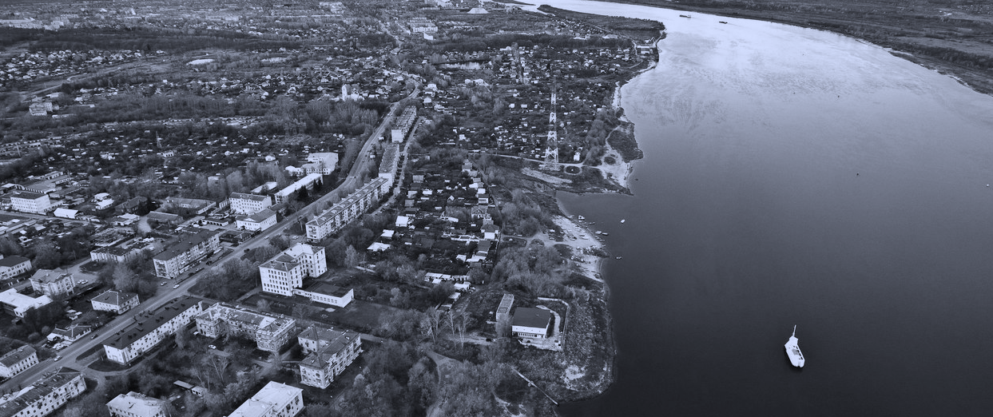
ВИЛЮЧИНСКИЙ ГОРОДСКОЙ ОКРУГ ЗАКРЫТОЕ АДМИНИСТРАТИВНО-ТЕРРИТОРИАЛЬНОЕ ОБРАЗОВАНИЕ ГОРОД ВИЛЮЧИНСК КАМЧАТСКОГО КРАЯ
В РАМКЕ СЛЕДУЕТ КРУПНО РАЗМЕСТИТЬ ГЕРБ ВАШЕГО МУНИЦИПАЛИТЕТА
МАТЕРИАЛ ПОДГОТОВЛЕН ПРОЕКТНЫМ АДМИНИСТРАЦИЕЙ ВИЛЮЧИНСКОГО ГОРОДСКОГО ОКРУГА

